Slide 1
Capítulo 4: Capa de Red
4. 1 Introducción
4.2 Circuitos virtuales y redes de datagramas
4.3 ¿Qué hay dentro de un router?
4.4 IP: Internet Protocol
Formato de Datagrama
Direccionamiento IPv4
ICMP
IPv6
4.5 Algoritmo de ruteo
Estado de enlace
Vector de Distancias
Ruteo Jerárquico
4.6 Ruteo en la Internet
RIP
OSPF
BGP
4.7 Ruteo Broadcast y multicast

Slide 2
IPv6
Motivación Inicial
  Espacio de direcciones de 32 bits agotándose
  Dispositivos portables, redes de sensores, IOT
Motivaciones adicionales
  Formato de encabezado ayuda a acelerar el procesamiento y re-envío
  Encabezado cambia para facilitar QoS
  Formato de datagrama IPv6
    Encabezado de largo fijo de 40 bytes
    Fragmentación no permitida
Sin embargo
  Adopción lenta debido a soluciones anteriores como CIDR+NAT

Slide 3
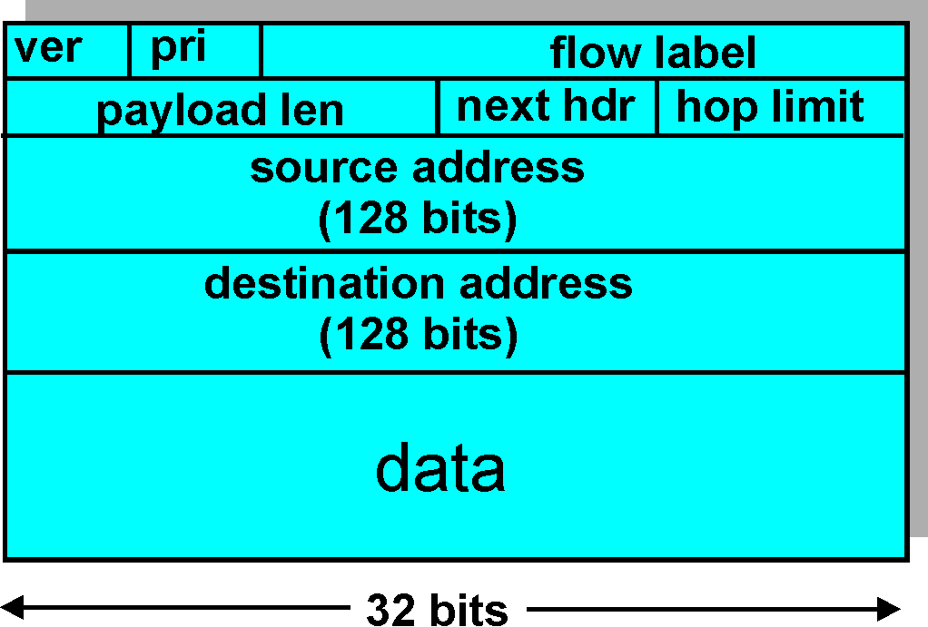
Encabezado IPv6
Flow Label
  Identifica datagramas del mismo flujo
  Concepto de flujo no está bien definido
Prioridad
  Identifica prioridad entre datagramas en el flujo
Next header
  Identifica protocolo de capa superior u opciones

Slide 4
Otros cambios de IPv4 a v6
Checksum
  Eliminado completamente para reducir tiempo de procesamiento en cada router
Opciones
  Permitidas pero fuera del encabezado
  Indicadas por campo Next Header
ICMPv6: nueva versión de ICMP
Tipos de mensajes adicionales
  “Paquete muy grande”
  Usado en el descubrimiento de MTU
Funciones para administrar grupos multicast

Slide 5
Direcciones IPv6
665.570.793.348.866.943.898.599
direcciones IP
...por m² de superficie terrestre
Abreviaturas
  Grupos de 0 contiguos como ::
  Ceros a la izquierda se omiten
Tamaño de paquetes
  IPv4: 65535
  IPv6: 2³² - 1
    Opción Jumbo Payload
2001:0db8:3c4d:0015:0000:0000:1a2f:1a2b
Subnet ID
Site Prefix: hasta 48 bits
Subnet ID: 16 bits
Interface ID: 64 bits

Slide 6
Direcciones IPv6
 | Formato preferido | Formato comprimido
Unicast | 2001:0:0:0:DB8:800:200C:417A | 2001::DB8:800:200C:417A
Multicast | FF01:0:0:0:0:0:0:101 | FF01::101
Loopback | 0:0:0:0:0:0:0:1 | ::1
No especificada | 0:0:0:0:0:0:0:0 | ::
Anycast | 2001:0:0:0:DB8:0:0:0 | 2001:0:0:0:DB8::
Unicast
  Global
  Link-local
Anycast
  Interface-ID = ::
No existen direcciones de Broadcast

Slide 7
Prefijos reservados
Documentación
  2001:db8::/32
Encapsulamiento 6to4 (“s-t-f”)
  2002:A:B:C:D::/16 donde A.B.C.D es IPv4
  printf "2002:%02x%02x:%02x%02x::1\n" $(echo $IP|tr . ' ')
Link-local
  Fe80::/10
  10 b 1111111010, 54 b en 0, 64 b IID
Site-local
  Fec0::<16 b subnet><IID>/10
  10 b 1111111011, 38 b en 0, 16 b subnet, 64 b IID
Multicast
  Ff00::/8

Slide 8
Interface-ID IEEE EUI-64
Configurada automática o manualmente
  Stateless Address Autoconfiguration (SLAAC)
  Stateful configuration
MAC = (OUI, NIC)
  IID = (OUI, FFFE, NIC) con el bit U/L (universal/local) complementado
    Octeto de orden más alto XOR 2
URLs
  http://[2010:836B:4179::1]:80/index.html
auto eth0
iface eth0 inet6 static
address 2001:db8:1234:5::1:1
netmask 64
gateway 2001:db8:1234:5::1

Slide 9
Neighbor Discovery Protocol
NDP, RFC 2461
  Basado en multicast
  Descubrimiento de routers
  Conf. Automática de direcciones
  Descubrimiento de prefijos a nivel de enlace local
  Resolución de direcciones de enlace a partir de IP
  Determinación de next hop
  Determinación de MTU (IPv6 no fragmenta)
  Detección de vecinos inalcanzables
  Detección de direcciones duplicadas
  Redirección de ruta

Slide 10
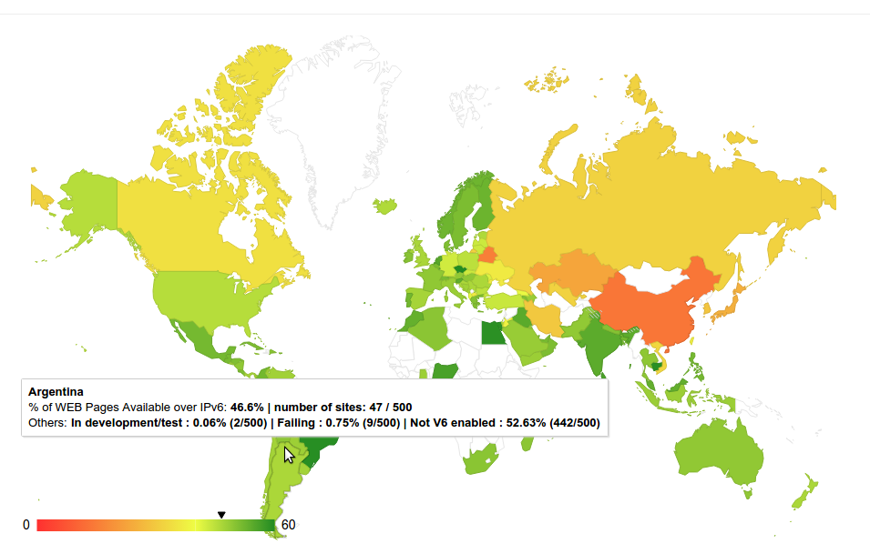
6labs.cisco.com/stats

Slide 11
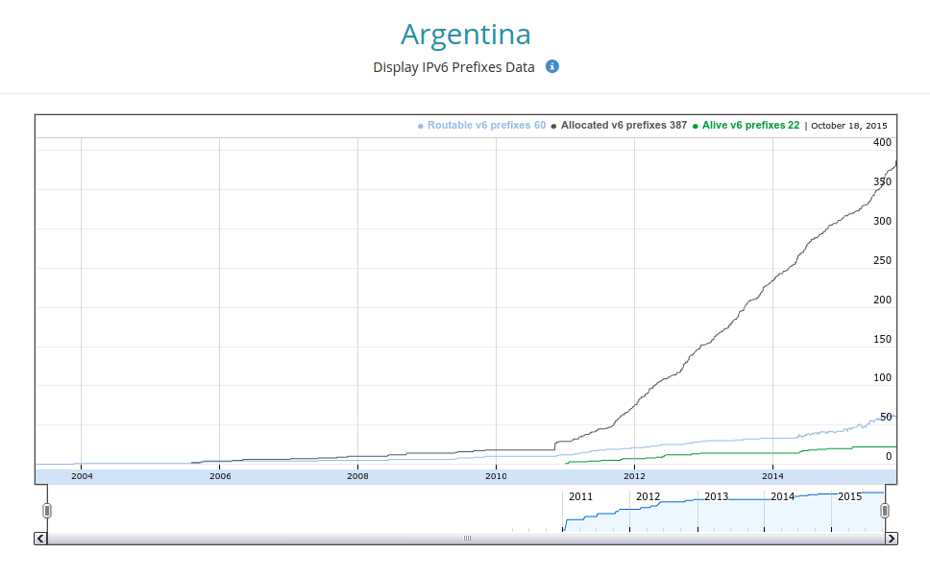
6labs.cisco.com/stats

Slide 12
Transición de IPv4 a IPv6
No todos los routers pueden ser actualizados simultáneamente
No es posible definir un día fijo para el cambio
¿Cómo operará la red con routers IPv4 e IPv6 mezclados?
Estrategia de transición de Tunneling
  IPv6, llevado como carga en datagramas IPv4, entre routers IPv4

Slide 13
Tunneling
A
B
E
F
Vista lógica:
tunnel
IPv6
IPv6
IPv6
IPv6
A
B
C
D
E
F
Vista física:
IPv6
IPv6
IPv4
IPv4
IPv6
IPv6
Flow: X
Src: A
Dest: F
data
Src:B
Dest: E
Src:B
Dest: E
Flow: X
Src: A
Dest: F
data
Flow: X
Src: A
Dest: F
data
Flow: X
Src: A
Dest: F
data
A-a-B:
IPv6
B-a-C:
IPv6 dentro
de IPv4
B-a-C:
IPv6 dentro
de IPv4
E-a-F:
IPv6

Slide 14
Tunnel Brokers
http://www.gogo6.com
https://tunnelbroker.net
http://test-ipv6.com
Teredo/Miredo
# ip -f inet6 addr
1: lo: <LOOPBACK,UP,LOWER_UP> mtu 65536
inet6 ::1/128 scope host
valid_lft forever preferred_lft forever
3: wlan0: <BROADCAST,MULTICAST,UP,LOWER_UP> mtu 1500 qlen 1000
inet6 fe80::c685:8ff:fec4:34c/64 scope link
valid_lft forever preferred_lft forever
23: teredo: <POINTOPOINT,MULTICAST,NOARP,UP,LOWER_UP> mtu 1280 qlen 500
inet6 2001:0:53aa:64c:206f:2ab3:41ce:e23d/32 scope global
valid_lft forever preferred_lft forever
inet6 fe80::ffff:ffff:ffff/64 scope link
valid_lft forever preferred_lft forever

Slide 15
Herramientas IPv6
# ping6 www.nasa.gov
PING www.nasa.gov(https-2607-f4e8-310-a000--e.iad.ipv6.llnw.net) 56 data bytes
64 bytes from https-2607-f4e8-310-a000--e.iad.ipv6.llnw.net: icmp_seq=3 ttl=60 time=1700 ms
# traceroute6 www.nasa.gov
traceroute to www.nasa.gov (2607:f4e8:310:a000::e), 30 hops max, 80 byte packets
1 6to4.nyc4.he.net (2001:470:0:14c::2) 1499.893 ms 1499.904 ms 1499.910 ms
2 ge3-7.core1.nyc4.he.net (2001:470:0:14c::1) 1499.912 ms 1499.900 ms 1499.893 ms
3 * * *
4 tge2-4.fr3.iad.ipv6.llnw.net (2607:f4e8:1:18::1) 1499.840 ms 1499.830 ms 1499.787 ms
5 https-2607-f4e8-310-a000--e.iad.ipv6.llnw.net (2607:f4e8:310:a000::e) 1099.711 ms 1099.670 ms 1099.616 ms

